Slide 1
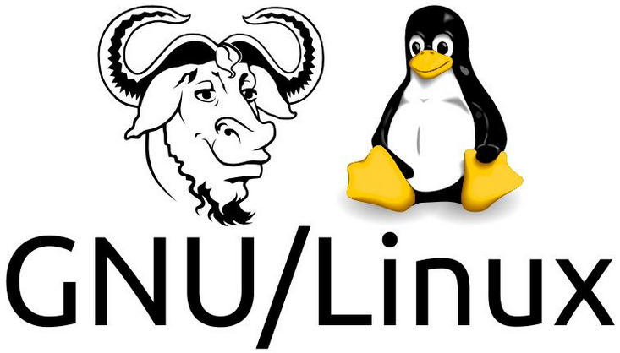
GNU/Linux -101
Ankara Üniversitesi IEEE CS -Bengünur Baş

Slide 2
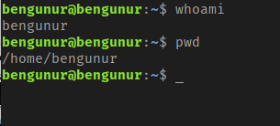
whoami ?

Slide 3
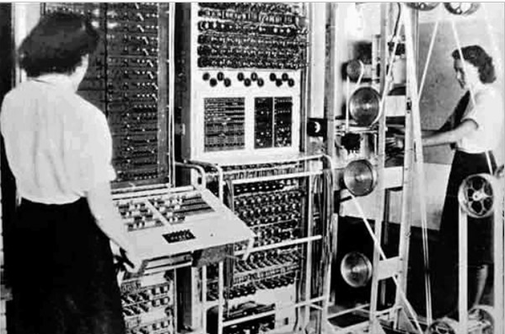
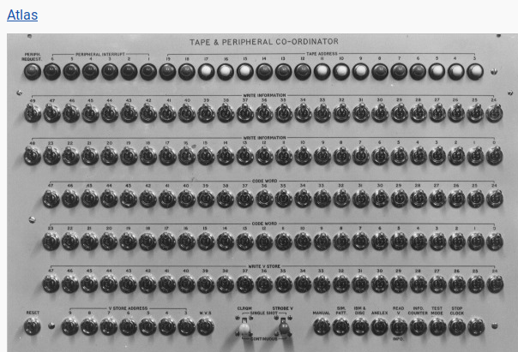
İşletim Sistemleri Öncesi
Donanım Bağımlılığı
Derleyicilerin gelişmesi
Çok görevlilik
Çok kullanıcılık
Yazılımı taşıma
Alan Turing-Engima

Slide 4
İşletim sistemi nedir?
Görevi :Bilgisayarı oluşturan donanım ve yazılım kaynaklarını paylaştırmak .
Beyni çekirdektir (kernel)
Linux bir çekirdektir
Linux’un tarihi Unix ile başlar

Slide 5
Unix
1969 yılında BELL Labs
Hedeflenen:
C dilini kullanarak(von Neumann,kütüphane zenginliği,compiler teknolojisi)
Çok kullanıcılı olması
Çok Görevli
CPU zaman paylaşımı
Taşınabilir
Yüksek Performanslı
HP-UX ,AIX ,Sun ->Solaris

Slide 6
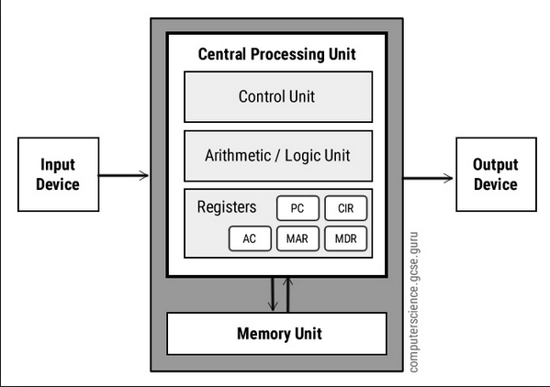
Von Neumann Mimarisi
Havard mimarisi ,

Slide 7
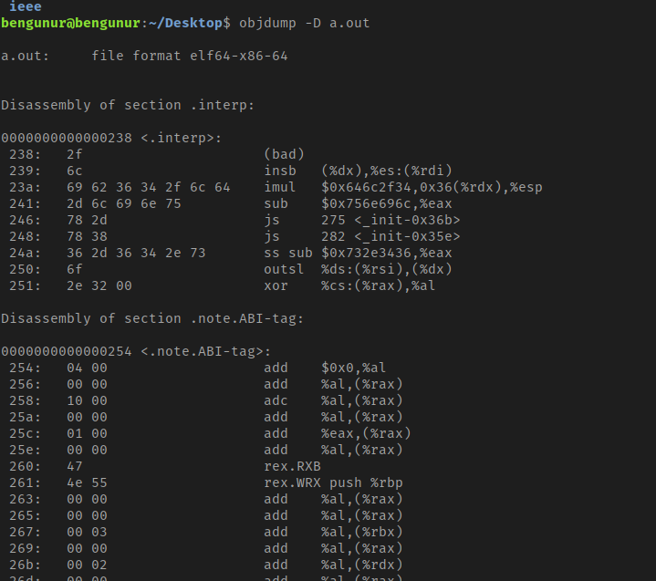
-assembly
registerlar kullanılarak işlem yapılır donanıma bağımlıdır
objdump

Slide 8

Linux
Bir Unix klonudur
1991 yılında Linus Torvalds tarafından derslerine konu olan Minix’den daha iyi bir işletim sistemi oluşturmayı hedefleyerek başladı
Public Mail lists
GPL lisansı ile lisanlı(copyleft)
-Linux sistemlerin ana yapısı, "Everything is a file" sözü ile tanımlanmıştır.

Slide 9
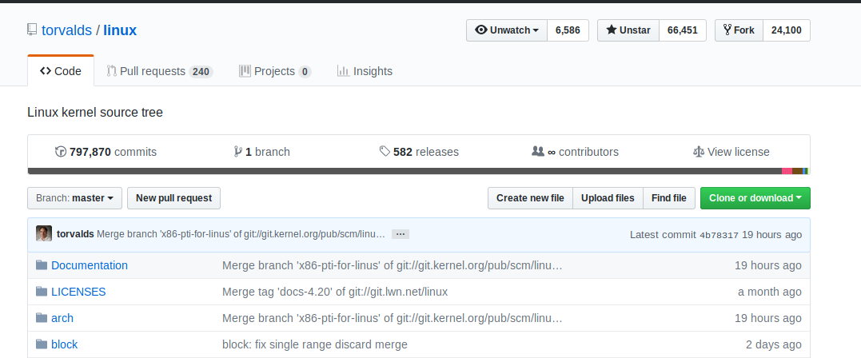

Slide 10

GNU
GNU’s Not Unix -recursive
“Bilim ancak kollektif olarak gelişir ve bilgi paylaşılmalıdır” -Richard Stallman
1980 GNU Project -farklı işletim sistemleri üzerinde çalışan yazılımlar üretiyor
BSD lisansinda yazılımı değiştiren paylaşmak zorunda değil

Slide 11
Özgür Yazılım
Herhangi bir amaç için yazılımı çalıştırma özgürlüğü (0 numaralı özgürlük).
Her ne istiyorsanız onu yaptırmak için programın nasıl çalıştığını ögrenmek ve onu değiştirme özgürlüğü (1 numaralı özgürlük). Yazılımın kaynak koduna ulaşmak, bu iş için önkoşuldur.
Kopyaları dağıtma özgürlüğü. Böylece komşunuza yardım edebilirsiniz (2 numaralı özgürlük).
Tüm toplumun yarar sağlayabileceği şekilde programı geliştirme ve geliştirdiklerinizi (ve genel olarak değiştirilmiş sürümlerini) yayınlama özgürlüğü (3 numaralı özgürlük). Kaynak koduna erişmek, bunun için bir önkoşuldur.

Slide 12
GNU/Linux Dağıtımları
distribution =çekirdek ile birlikte sunulan yazılımlar
-çekirdek ayarları
-uygulama yazılım seti
-dil desteği
-ticari yazılımlar
İşletim sistemi=(GNU(Linux))

Slide 13




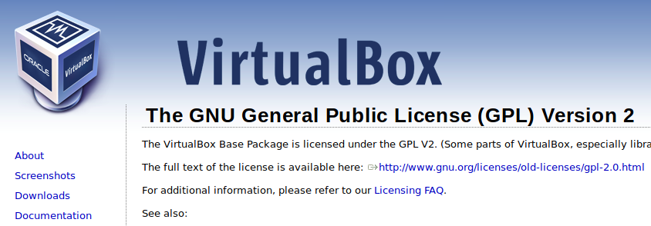


Slide 14

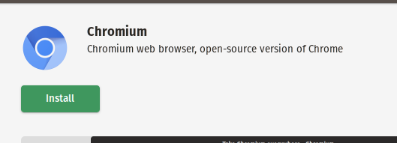



Slide 15
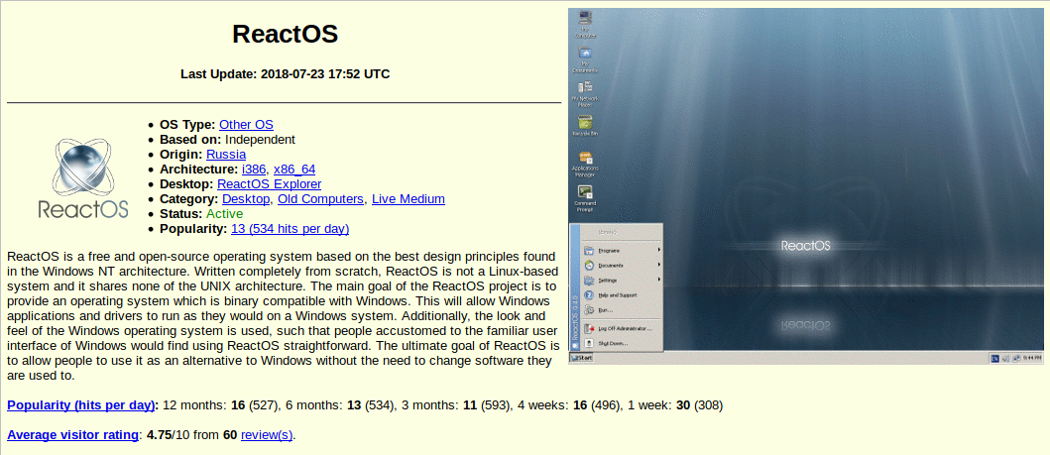
Distrowatch.com

Slide 16
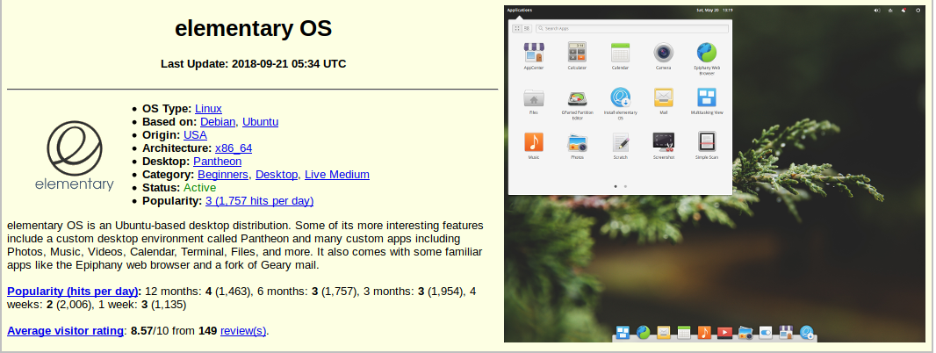

Slide 17
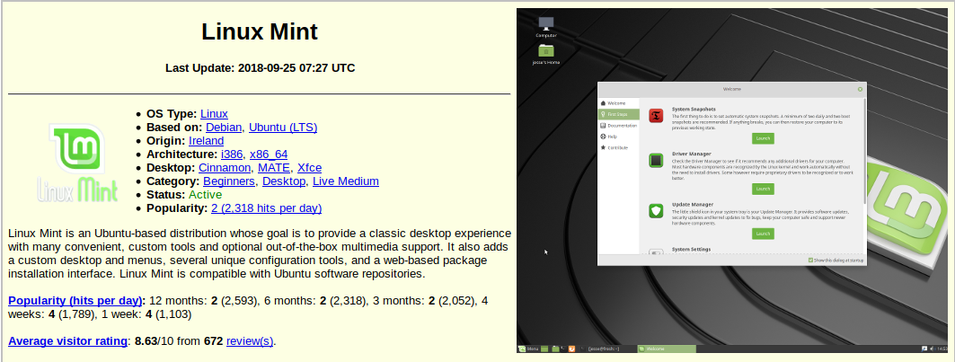

Slide 18
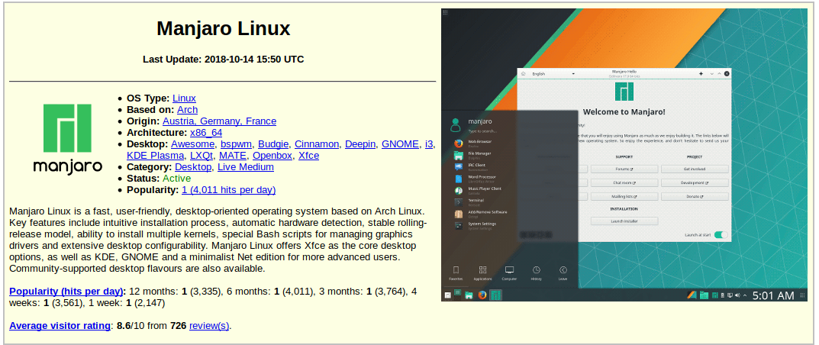

Slide 19
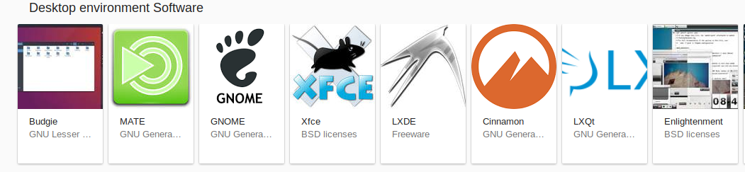
Masaüstü Ortamları

Slide 20
Sanallaştırma Teknolojileri
*Sanallaştırma bize bilgisayardaki fiziksel donanımı en yüksek verimle kullanmamızı sağlıyor
sunucu ,işletim sistemi,uygulama,sanallaştırılabilir

Slide 21
Sanallaştırmanın Artıları
-sistem kaynaklaını yüksek verimlilikle kullanılabilir
-aynı anda birbirinden farklı 2 ya da daha fazla işletim sistemini koşşturma imkanı
-snapshotlar ile ihtiyaç anında kullanılabilir
-donanım uyum sorunlarından kurtulursunuz
-sunucuya bakım yapmak daha kolay

Slide 22
Sanallaştırma Çeşitleri
Yazılım tarafından sanallaştırma
Virtual box - c/c++ ile geliştirilmiş ,GPL,ara yüzü Türkçe,
VMware workstation
Donanım tarafından sanallaştırma=sadece sanallaştırmak için kurulmuş bir işletim sistemi kullanılıyor
sunucu sanallaştrımanın çeşitleri 2 tane
kap sanallaştırma
Tam sanallaştırma

Slide 23
shutdown now

